Slide 1
BÁO CÁO TIỂU LUẬN KĨ THUẬT VI XỬ LÝ
NHÓM 04-02
Thành viên:
Trần Duy Anh (LD)
Ma Đức Cảnh
Trịnh Tiến Bình

Slide 2
Mục lục
TỔNG QUAN VỀ STM32
01
TỔNG QUAN VỀ IC W5500
02
GIAO THỨCTCP/IP Stack51/STM32/SPI
Module Ethernet W5500
03

Slide 3
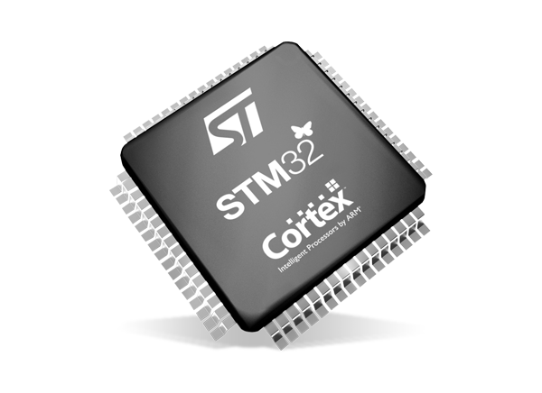
TỔNG QUAN
01
1
Giới thiệu sơ lược về STM32:
STM32 là một trong những dòng chip phổ biến của hãng ST dựa trên nền lõi ARM Cortex-M3 thế hệ mới do hãng ARM thiết kế sử dụng lõi ARM Cortex – M3 là sự cải tiến của ARM7 ,với nhiều họ thông dụng như F0, F1, F2, F3, F4…

Slide 4
TỔNG QUAN
01
1
Giới thiệu sơ lược về STM32:
Một số đặc điểm nổi bật:
Thiết kế tinh vi.
Có hệ thống bảo vệ an toàn. Có khả năng bảo mật.
Nhiều nền tảng hỗ trợ, dễ tiếp cận, dễ làm việc. Có rất nhiều diễn đàn, cộng đồng hỗ trợ.
Giá thành trên hiệu năng tốt.
STM32 có hai nhanh riêng biệt: dòng Performance và dòng Access.

Slide 5
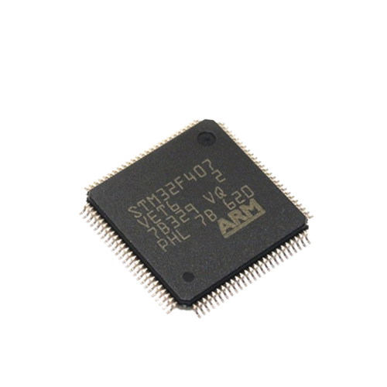
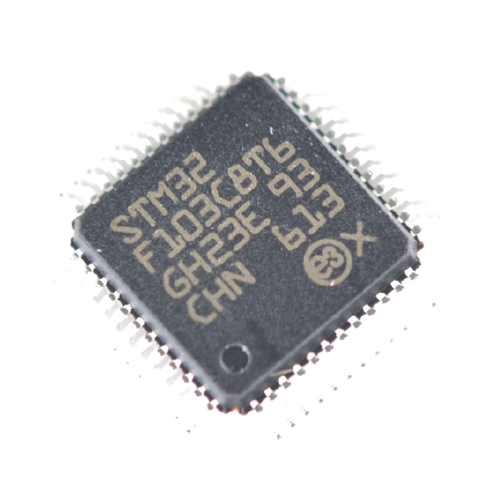
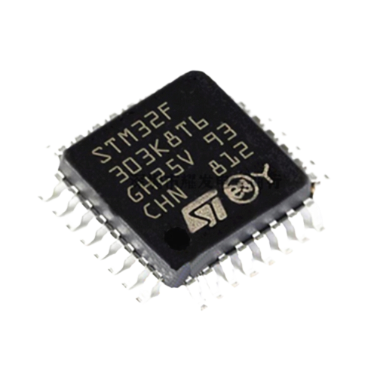
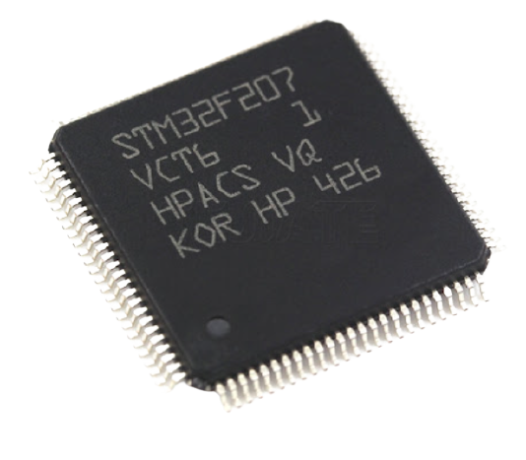
TỔNG QUAN
01
1
Giới thiệu sơ lược về STM32:
MỘT SỐ MẪU STM32
STM32F1
STM32F2
STM32F3
STM32F4

Slide 6
TỔNG QUAN
02
1
Giới thiệu sơ lược về STM32F103C8T6
STM32F103 thuộc họ F1 với lõi là ARM COTEX M3.
STM32F103 là vi điều khiển 32 bit, tốc độ tối đa là 72Mhz
Phần mềm lập trình: IAR Embedded Workbench, KeilC…
Thư viện lập trình: có nhiều loại thư viện lập trình cho STM32 như: STM32snippets, STM32Cube LL, STM32Cube HAL, Standard Peripheral Libraries, Mbed core…

Slide 7
TỔNG QUAN
02
1
Giới thiệu sơ lược về STM32F103C8T6
Một số ứng dụng chính: thiết bị cầm tay, thiết bị ngoại vi chơi game, GPS cơ bản, các ứng dụng trong công nghiệp, hệ thống cảnh báo, thiết bị liên lạc nội bộ…
Giá thành khá rẻ, khá phổ biến, nhiều tài liệu tham khảo.

Slide 8
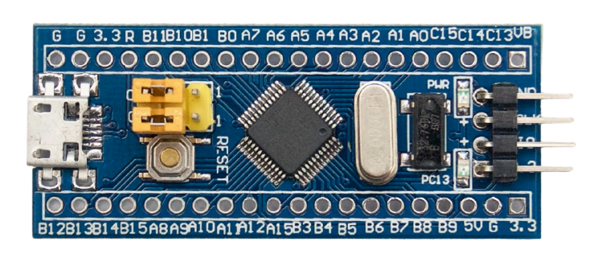
TỔNG QUAN
02
1
Giới thiệu sơ lược về STM32F103C8T6
Điện áp cấp 5VDC qua cổng Micro USB sẽ được chuyển đổi thành 3.3VDC qua IC nguồn và cấp cho Vi điều khiển chính.
Tích hợp sẵn thạch anh 8Mhz.
Ra chân đầy đủ tất cả các GPIO và giao tiếp: CAN, I2C, SPI, UART / USART, USB.
Có Led trạng thái nguồn.
Có led PC13.
Có nút Reset.
Kích thước: 5.3cm x 2.2cm.
Kit STM32F103C8T6

Slide 9
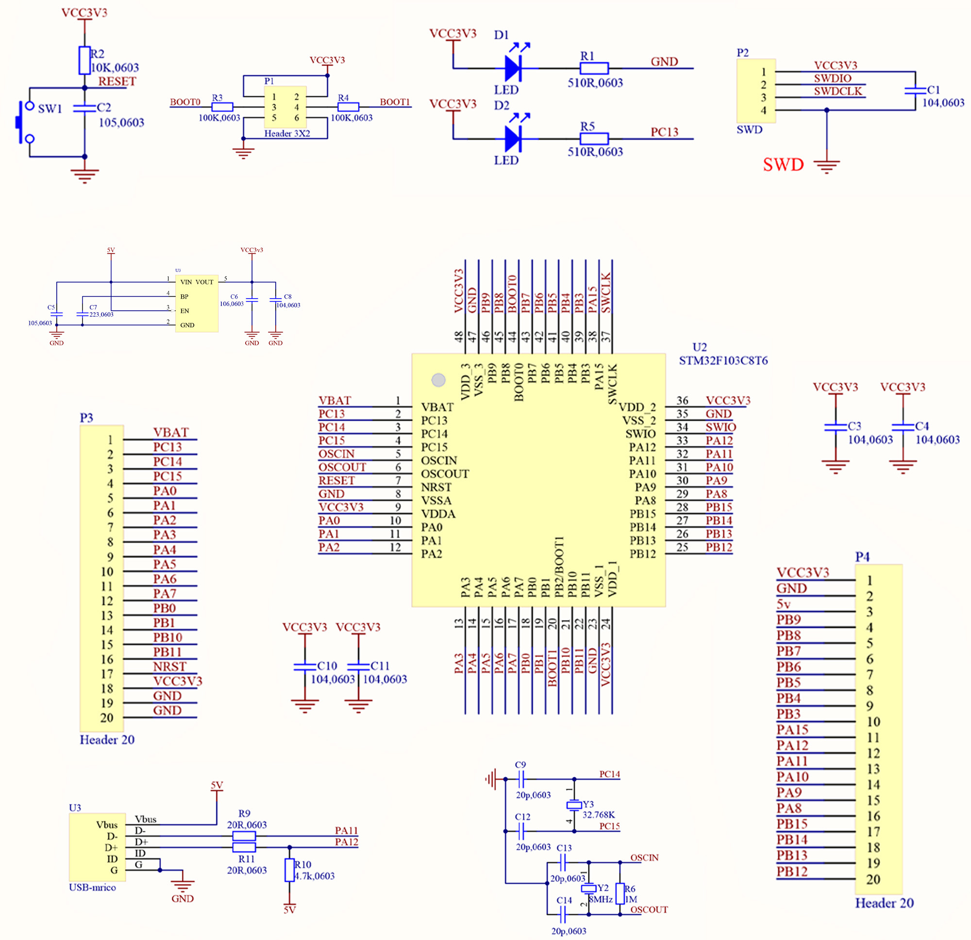
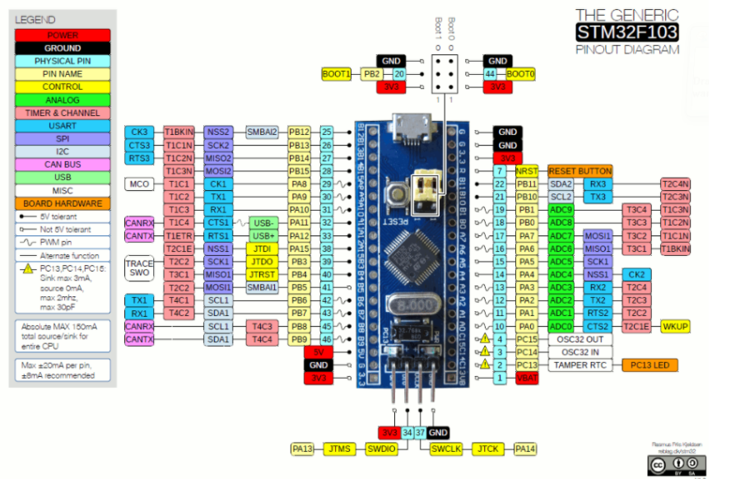
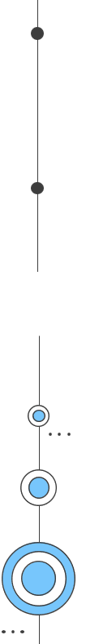
TỔNG QUAN
02
1
Giới thiệu sơ lược về STM32F103C8T6
Sơ đồ chân
Sơ đồ nguyên lý

Slide 10
Mục lục
TỔNG QUAN VỀ STM32
01
TỔNG QUAN VỀ IC W5500
02
GIAO THỨCTCP/IP Stack51/STM32/SPI
Module Ethernet W5500
03

Slide 11
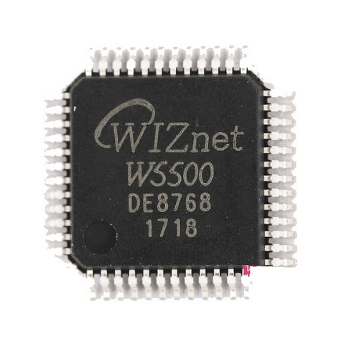
IC W5500
01
02
Giới thiệu chung:
Chip W5500 là bộ điều khiển Ethernet nhúng TCP/IP có kết nối Internet qua cổng RJ45 .
W5500 kết nối Internet bằng cách sử dụng một chip duy nhất.
Hardwired TCP/IP hỗ trợ các giao thức TCP, UDP, IPv4, ICMP, ARP, IGMP và PPPoE.
W5500 nhúng bộ đệm nhớ trong 32Kbyte để xử lý gói Ethernet.

Slide 12
IC W5500
01
02
Giới thiệu chung:
SPI của W5500 hỗ trợ tốc độ 80MHz, giao thức SPI hiệu quả mới cho giao tiếp mạng tốc độ cao.
W5500 cung cấp thế độ WOL (Wake on LAN) và tắt nguồn.
Khi dùng W5500 có thể triển khai ứng dụng Ethernet chỉ bằng cách thêm chương trình ổ cắm đơn giản, có thể sử dụng đồng thời 8 ổ cắm phần cứng độc lập.

Slide 13
IC W5500
01
02
Giới thiệu chung:
Các giao thúc hỗ trợ:
7 mm
TCP, UDP, ICMP, IPv4, ARP, IGMP, PPPoE.
10BaseT / 100BaseTX Ethernet PHY nhúng
Hoạt động 3.3V với dung sai tín hiệu I/O 5V
Đầu ra LED (Full / Half duplex, Link, Speed, Active)
Gói 48 Pin LQFP (7x7 mm).

Slide 14
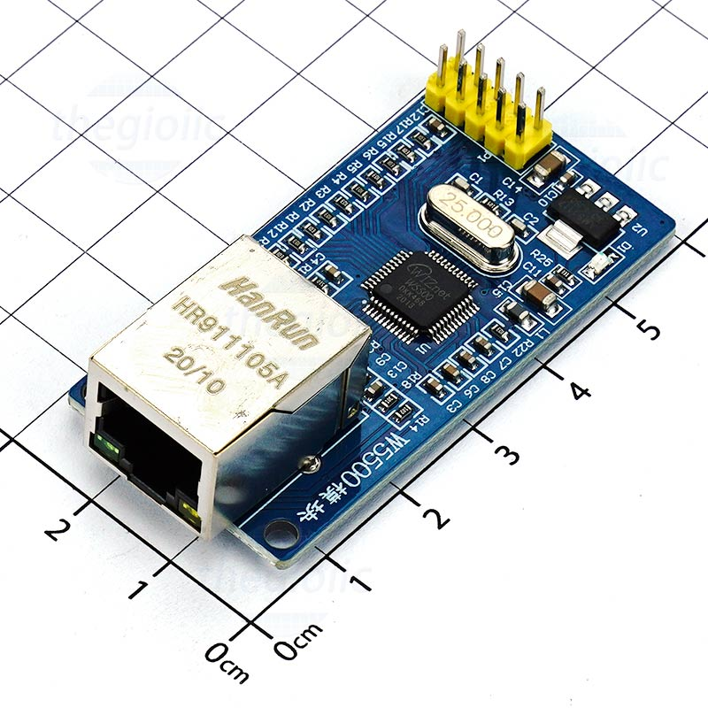
IC W5500
02
03
04
02
Ứng dụng
Ứng dụng trong IoT, tuy nhiên với đặc điểm sử sụng kết nối RJ45 thì chỉ phù hợp cho các thiết bị cố định như: Hộp giải mã tín hiệu, PVR, bộ điều hợp phương tiện kĩ thuật số…
Nối tiếp Ethernet: Điều khiển truy cập, hiển thị LED, Wireless AP…
Song song với Ethernet: Máy POS/ Máy in Mini, máy photocopy…
Máy chủ nhúng.
Module Ethernet W5500
Our Process
You could describe the
topic of the section here
Our Consultants
You could describe the
topic of the section here

Slide 15
IC W5500
02
03
04
02
Ứng dụng
Module Ethernet W5500 sử dụng giao thức (TCP/IP Stack51/STM32/SPI)
Module hỗ trợ tốc độ 80GHz và giao thức SPI mang lại hiệu quả cao, do đó người dùng có thể giao tiếp với mạng tốc độ cao.
W5500 cung cấp chức năng WOL (Wake On Lan) và chế độ tắt nguồn, giúp tiết kiệm năng lượng.
Module Ethernet W5500
Our Process
You could describe the
topic of the section here
Our Consultants
You could describe the
topic of the section here

Slide 16
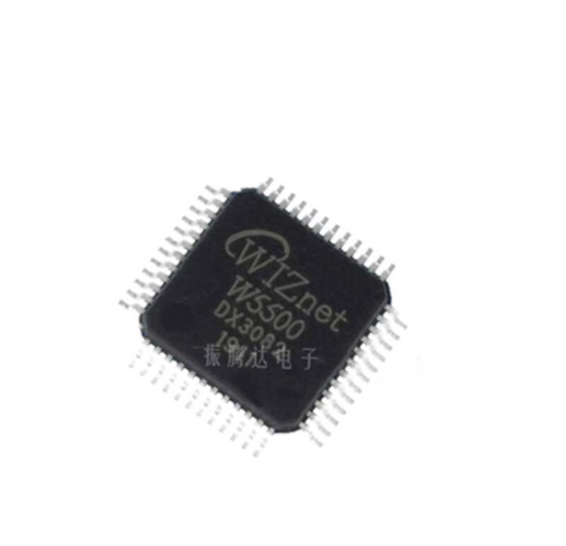
IC W5500
02
02
Ứng dụng
Thông số kĩ thuật:
IC chính: IC W5500 từ Wiznet sản xuất.
Điện áp nguồn: 5V, 3.3VDC; Điện áp đầu ra 3.3V
Dòng cho phép: 128 mA
Mức tín hiệu giao tiếp SPI TTL
Hỗ trợ các giao thức: TCP, UDP, ICMP, IPv4, ARP, IGMP, PPPoE
Hỗ trợ 8 ổ cứng độc lập sử dụng đồng thời
Bộ nhớ trong 32Kbyte cho bộ đệm Rx / Tx.
Hỗ trợ giao tiếp tự động song cổng và bán song cổng
Đầu ra LED quang (Full/Half duplex, Link, Speed, Active)
Tần số xung clock tối đa: 80MHz
Kích thước& trọng lượng Module: 55mm x 28mm; 15g
IC W5500

Slide 17
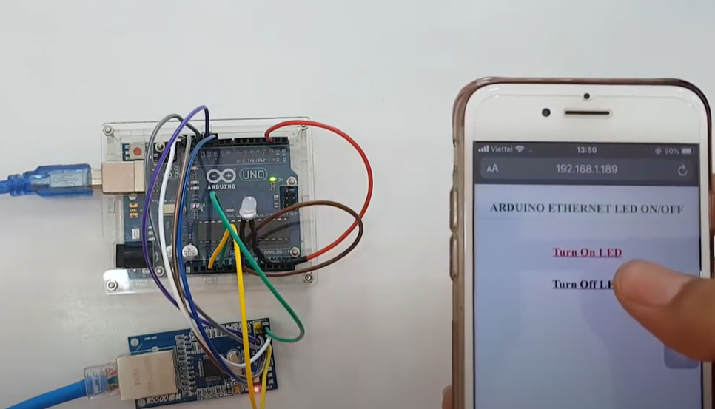
IC W5500
02
02
Ứng dụng
USB – to – Ethernet : thiết bị lưu trữ, máy in mạng.
GPIO – to – Ethernet: Cảm biến mạng gia đình.
Hệ thống an ninh: DVR, Camera mạng, Kiosk.
Tự động hóa nhà máy và tòa nhà.
Thiết bị theo dõi y tế.
Các hệ thống
Và nhiều ứng dụng khác.
Ví dụ kết nối ethernet cho arduino

Slide 18
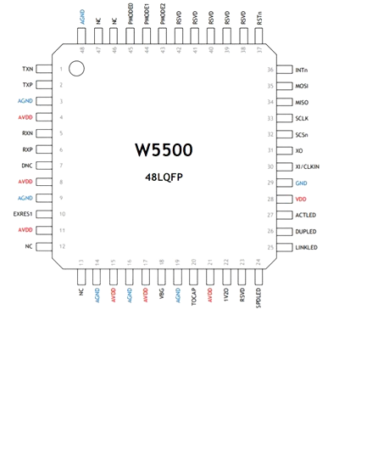
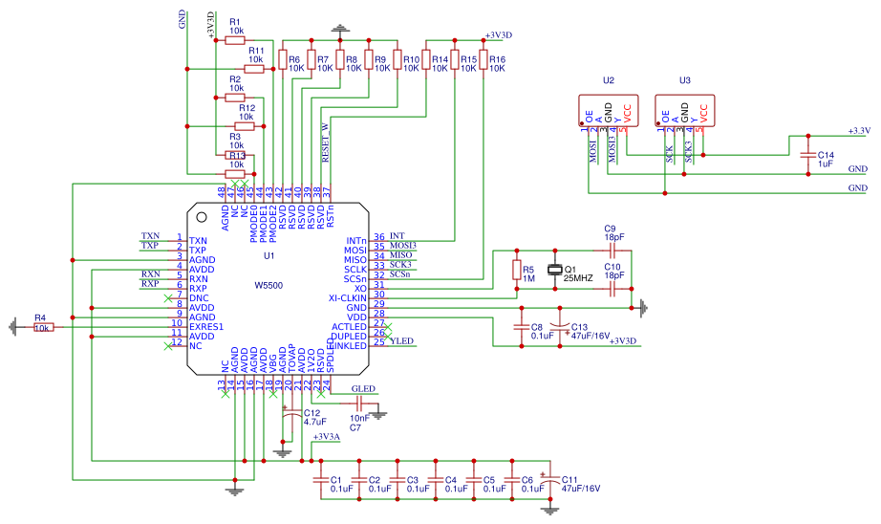
IC W5500
03
02
Thành phần cấu tạo và chức năng:
Module W5500
Pin Assigment

Slide 19
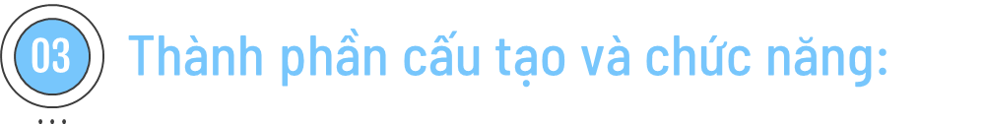
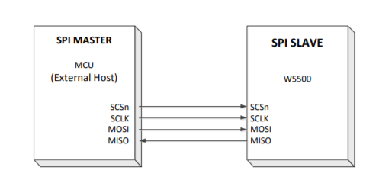
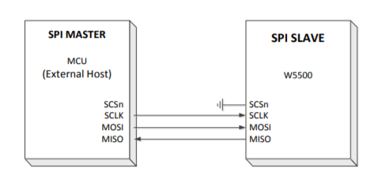
IC W5500
02
HOST Interface:
SCSn do máy chủ điều khiển
SCSn được kết nối với đất

Slide 20
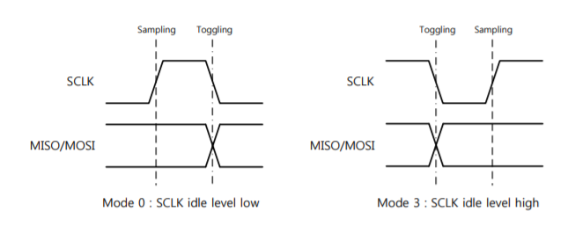
IC W5500
02
HOST Interface:
W5500 hỗ trợ Chế độ SPI 0 và Chế độ 3. Cả tín hiệu MOSI và MISO đều sử dụngtrình tự chuyển từ Bit quan trọng nhất (MSB) sang Bit quan trọng nhất (LSB) khi tín hiệu MOSI truyền đi và tín hiệu MISO nhận. Tín hiệu MOSI & MISO luôn truyền hoặc nhận theo trình tự từ Bit quan trọng nhất (MSB) đến Bit quan trọng nhất(LSB).
SPI mode 0 & 3

Slide 21
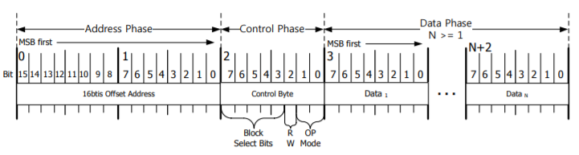
IC W5500
02
KHUNG SPI:
Giai đoạn địa chỉ
Giai đoạn kiểm soát
Giai đoạn dữ liệu
Định dạng khung SPI

Slide 22
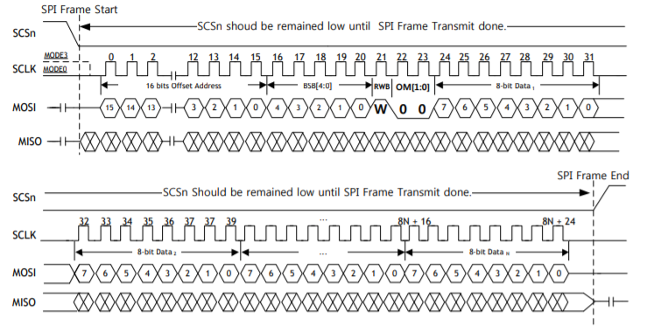
IC W5500
02
Chế độ dữ liệu độ dài thay đổi (VDM):
Ghi khung SPI ở chế độ VDM

Slide 23
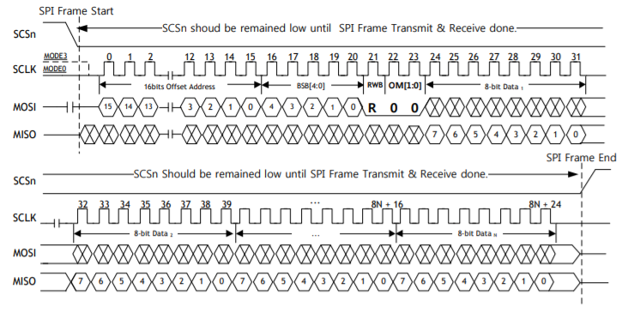
IC W5500
02
Chế độ dữ liệu độ dài thay đổi (VDM):
Đọc khung SPI ở chế độ VDM

Slide 24
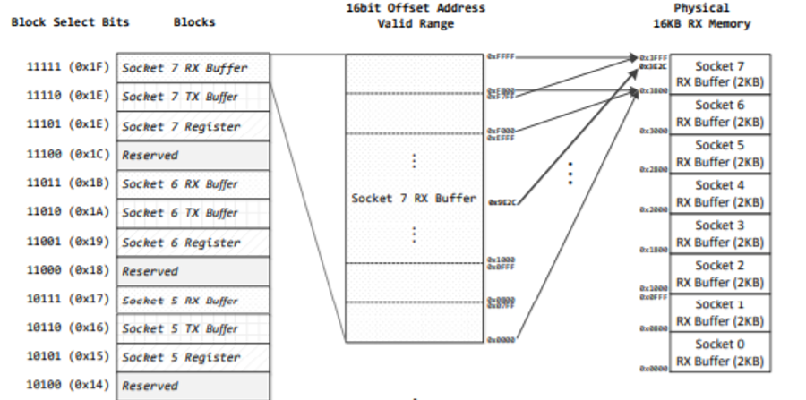
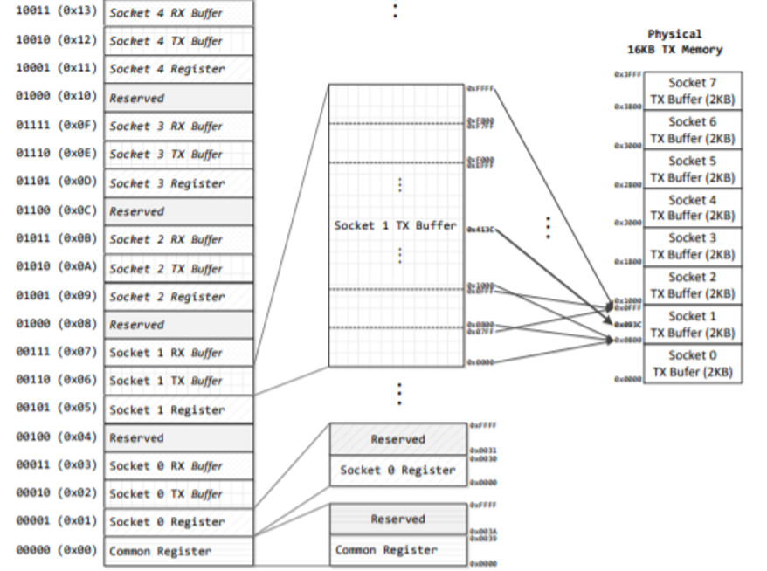
IC W5500
02
Thanh ghi và tổ chức bộ nhớ:

Slide 25
Giai đoạn địa chỉ
Giai đoạn kiểm soát
Giai đoạn dữ liệu
IC W5500
02
Common Register Block:
Socket Register Block:
Khối Đăng ký Chung cấu hình thông tin chung của W5500 như IP và địa chỉ MAC. Khối này có thể được chọn bởi giá trị BSB [4: 0] của khung SPI.
W5500 hỗ trợ 8 socket cho kênh giao tiếp. Mỗi Socket được điều khiển bởi Socket n Khối thanh ghi (khi 0≤n≤7). Giá trị n củathanh ghi Socket n có thể được chọn bởi BSB [4: 0] của khung SPI.

Slide 26
IC W5500
02
Register Descriptions
Common Register:
MR (Đăng ký chế độ) [R / W] [0x0000] [0x00]
GAR (Đăng ký địa chỉ IP cổng) [R / W] [0x0001 - 0x0004] [0x00]
GAR (Đăng ký địa chỉ IP cổng) [R / W] [0x0001 - 0x0004] [0x00]
SUBR (Đăng ký mặt nạ mạng con) [R / W] [0x0005 - 0x0008] [0x00]
SHAR (Đăng ký địa chỉ phần cứng nguồn) [R / W] [0x0009 - 0x000E] [0x00]
SIPR (Đăng ký địa chỉ IP nguồn) [R / W] [0x000F - 0x0012] [0x00]

Slide 27
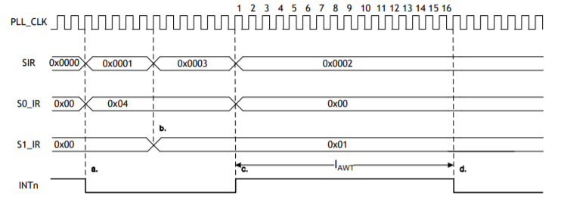
IC W5500
02
Register Descriptions
Common Register:
INTLEVEL (Thanh ghi hẹn giờ mức thấp ngắt) [R / W] [0x0013 - 0x0014] [0x0000]

Slide 28
IC W5500
02
Register Descriptions
Common Register:
IR (Thanh ghi ngắt) [R / W] [0x0015] [0x00]
IMR (Thanh ghi mặt nạ ngắt) [R / W] [0x0016] [0x00]
SIR (Thanh ghi ngắt ổ cắm) [R / W] [0x0017] [0x00]

Slide 29
IC W5500
02
Register Descriptions
Common Register:
SIMR (Thanh ghi mặt nạ ngắt ổ cắm) [R / W] [0x0018] [0x00]
RTR (Thử lại thanh ghi giá trị thời gian) [R / W] [0x0019 - 0x001A] [0x07D0]
RCR (Đăng ký số lần thử lại) [R / W] [0x001B] [0x08]
PTIMER (Đăng ký bộ hẹn giờ yêu cầu giao thức điều khiển liên kết PPP) [R / W] [0x001C] [0x0028]

Slide 30
IC W5500
02
Register Descriptions
Common Register:
PMAGIC (Giao thức kiểm soát liên kết PPP Đăng ký số ma thuật) [R / W] [0x001D] [0x00]
PHAR (Đăng ký địa chỉ phần cứng đích ở chế độ PPPoE)[R / W] [0x001E-0x0023] [0x0000]
PSID (Đăng ký ID phiên ở chế độ PPPoE) [R / W] [0x0024-0x0025] [0x0000]
PMRU (Đơn vị nhận tối đa ở chế độ PPPoE) [R / W] [0x0026-0x0027] [0xFFFF]

Slide 31
Giai đoạn địa chỉ
Giai đoạn kiểm soát
Giai đoạn dữ liệu
IC W5500
02
Register Descriptions
Socket Registers:
Sn_MR (Thanh ghi chế độ Socket n) [R / W] [0x0000] [0x00]
Sn_CR (Thanh ghi lệnh Socket n) [R / W] [0x0001] [0x00]
Sn _IR (Thanh ghi ngắt Socket n) [ RCW1 ] [0x0002] [0x00]
Sn _SR (Thanh ghi trạng thái Socket n) [R] [0x0003] [0x00]
Sn _PORT (Thanh ghi cổng nguồn Socket n)
[R / W] [0x0004-0x0005] [0x0000]

Slide 32
IC W5500
02
Register Descriptions
Socket Registers:
Sn_DHAR (Thanh ghi địa chỉ phần cứng đích Socket n)
[R / W] [0x0006-0x000B] [0xFFFFFFFFFFFF]
Sn_DIPR (Socket n Đăng ký Địa chỉ IP đích)
[R / W] [0x000C-0x000F] [0x00000000]
Sn_DPORT (Thanh ghi cổng đích Socket n)
[R / W] [0x0010-0x0011] [0x00]
Sn_MSSR (Thanh ghi kích thước phân đoạn tối đa Socket n) [R / W] [0x0012-0x0013] [0x0000]

Slide 33
IC W5500
02
Register Descriptions
Socket Registers:
Sn_TOS (Loại ổ cắm n IP của đăng ký dịch vụ)
[R / W] [0x0015] [0x00]
Sn_RXBUF_SIZE (Thanh ghi kích thước bộ đệm Socket n RX) [R / W] [0x001E] [0x02]
Sn_TXBUF_SIZE (Thanh ghi kích thước bộ đệm Socket n TX) [R / W] [0x001F] [0x02]
Sn _TX_FSR (Đăng ký kích thước miễn phí Socket n TX)
[R] [0x0020-0x0021] [0x0800]

Slide 34
IC W5500
02
Register Descriptions
Socket Registers:
Sn_TX_RD (Thanh ghi con trỏ đọc Socket n TX) [R]
[0x0022-0x0023] [0x0000]
Sn _TX_WR (Thanh ghi con trỏ ghi Socket n TX)
[R / W] [0x0024-0x0025] [0x0000]
Sn_RX_RSR (Thanh ghi kích thước đã nhận Socket n)
[R] [0x0026-0x0027] [0x0000]
S n _RX_RD (Thanh ghi con trỏ dữ liệu đọc Socket n RX)
[R / W] [0x0028-0x0029] [0x0000]

Slide 35
IC W5500
02
Register Descriptions
Socket Registers:
Sn_RX_WR (Thanh ghi con trỏ ghi Socket n RX)
[R] [0x002A-0x002B] [0x0000]
Sn_IMR (Thanh ghi mặt nạ ngắt Socket n) [R / W] [0x002C] [0xFF]
Sn_FRAG (Thanh ghi Socket n Fragment)
[R / W] [0x002D-0x002E] [0x4000]
Sn_KPALVTR (Socket n Keep Alive Time Register)
[R / W] [0x002F] [0x00]

Slide 36
Mục lục
TỔNG QUAN VỀ STM32
01
TỔNG QUAN VỀ IC W5500
02
03
GIAO THỨC TCP/IP Stack51/STM32/SPI
Module Ethernet W5500

Slide 37
Tìm hiểu chung về các giao thức:
01
TCP/IP:
TCP/ IP (Transmission Control Protocol/ Internet Protocol - Giao thức điều khiển truyền nhận/ Giao thức liên mạng), là một bộ giao thức trao đổi thông tin được sử dụng để truyền tải và kết nối các thiết bị trong mạng Internet. TCP/IP được phát triển để mạng được tin cậy hơn cùng với khả năng phục hồi tự động.
03
- Các giao thức phổ biến của TCP/IP gồm:
+ HTTP (Hyper Text Transfer Protocol)
+ HTTPS (Secure HTTP)
+ FTP (File Transfer Protocol – Giao thức truyền tệp)

Slide 38
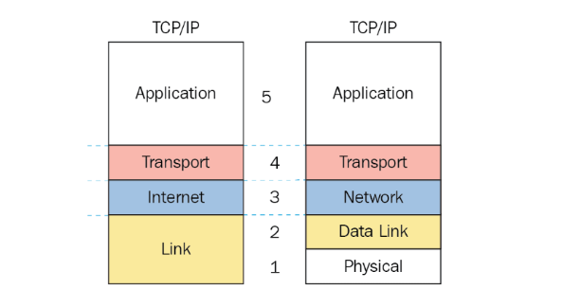
Tìm hiểu chung về các giao thức:
01
TCP/IP:
Cách thức và mô hình hoạt động:
Một mô hình TCP/IP tiêu chuẩn bao gồm 4 lớp được chồng lên nhau
03

Slide 39
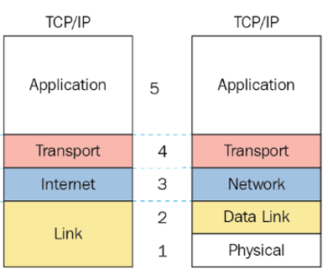
Tìm hiểu chung về các giao thức:
01
TCP/IP:
Cách thức và mô hình hoạt động:
Tầng 4 – Tầng ứng dụng (Application)
03
Đây là lớp giao tiếp trên cùng của mô hình đảm nhận vai trò giao tiếp dữ liệu giữa 2 máy khác nhau.
Dữ liệu đi đến sẽ được định dạng theo kiểu Byte nối Byte, cùng với đó là các thông tin định tuyến.

Slide 40
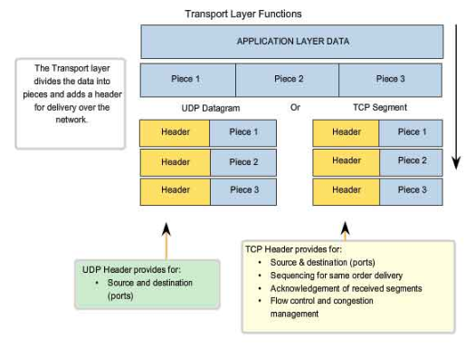
Tìm hiểu chung về các giao thức:
01
TCP/IP:
Cách thức và mô hình hoạt động:
Tầng 3 – Tầng giao vận (Transport)
03
- Chức năng chính của tầng 3 là xử lý vấn đề giao tiếp giữa các máy chủ trong cùng một mạng hoặc khác mạng được kết nối với nhau thông qua bộ định tuyến.
- Trong tầng này còn bao gồm 2 giao thức cốt lõi là TCP và UDP. Trong đó, TCP đảm bảo chất lượng gói tin nhưng tiêu tốn thời gian khá lâu. UDP cho thấy tốc độ truyền tải nhanh hơn nhưng lại không đảm bảo được chất lượng dữ liệu.

Slide 41
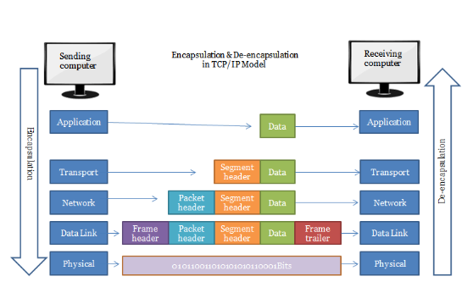
Tìm hiểu chung về các giao thức:
01
TCP/IP:
Cách thức và mô hình hoạt động:
Tầng 2 – Tầng mạng (Internet)
- Tại đây, nó cũng được định nghĩa là một giao thức chịu trách nhiệm truyền tải dữ liệu một cách logic trong mạng.
- Các phân đoạn dữ liệu sẽ được đóng gói (Packets) với kích thước mỗi gói phù hợp với mạng chuyển mạch mà nó dùng để truyền dữ liệu.
- Lúc này, các gói tin được chèn thêm phần Header chứa thông tin của tầng mạng và tiếp tục được chuyển đến tầng tiếp theo.

Slide 42
Tìm hiểu chung về các giao thức:
01
TCP/IP:
Cách thức và mô hình hoạt động:
Tầng 1 – Tầng vật lý (Physical):
Là sự kết hợp giữa tầng Vật lý và tầng liên kết dữ liệu của mô hình OSI. Chịu trách nhiệm truyền dữ liệu giữa hai thiết bị trong cùng một mạng. Tại đây, các gói dữ liệu được đóng vào khung (gọi là Frame) và được định tuyến đi đến đích đã được chỉ định ban đầu.

Slide 43
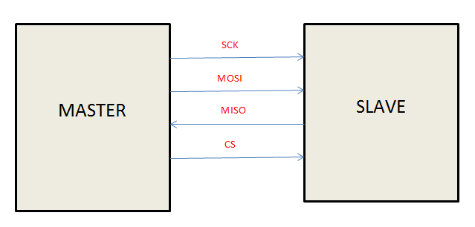
Tìm hiểu chung về các giao thức:
01
STM32/SPI
Tổng quan về giao tiếp SPI:
SPI là một giao thức giao tiếp phổ biến được sử dụng bởi nhiều thiết bị khác nhau.
SPI có thể truyền dữ liệu mà không bị gián đoạn. Bất kỳ số lượng bit nào cũng có thể được gửi hoặc nhận trong một luồng liên tục.
Các thiết bị giao tiếp qua SPI có quan hệ master - slave.
MOSI: đường truyền cho master gửi dữ liệu đến slave.
MISO: đường cho slave gửi dữ liệu đến master.
SCLK: đường cho tín hiệu xung nhịp.
SS/CS: đường cho master chọn slave nào để gửi tín hiệu.

Slide 44
Tìm hiểu chung về các giao thức:
01
STM32/SPI
Cách hoạt động
Tín hiệu xung nhịp đồng bộ hóa đầu ra của các bit dữ liệu từ master để lấy mẫu các bit của slave.
Một bit dữ liệu được truyền trong mỗi chu kỳ xung nhịp, do đó tốc độ truyền dữ liệu được xác định bởi tần số của tín hiệu xung nhịp.
Giao tiếp SPI được khởi tạo bởi master kể từ khi master cấu hình và tạo ra tín hiệu xung nhịp.
MOSI: đường truyền cho master gửi dữ liệu đến slave.
MISO: đường cho slave gửi dữ liệu đến master.
SCLK: đường cho tín hiệu xung nhịp.
SS/CS: đường cho master chọn slave nào để gửi tín hiệu.

Slide 45
Tìm hiểu chung về các giao thức:
01
STM32/SPI
Cách hoạt động
Master có thể chọn slave mà nó muốn giao tiếp bằng cách đặt đường CS / SS của slave ở mức điện áp thấp.
Ở trạng thái idle, không truyền tải, dòng slave select được giữ ở mức điện áp cao.
Nhiều chân CS / SS có thể có sẵn trên thiết bị master cho phép đấu dây song song nhiều slave.
MOSI: đường truyền cho master gửi dữ liệu đến slave.
MISO: đường cho slave gửi dữ liệu đến master.
SCLK: đường cho tín hiệu xung nhịp.
SS/CS: đường cho master chọn slave nào để gửi tín hiệu.

Slide 46
Tìm hiểu chung về các giao thức:
01
STM32/SPI
Cách hoạt động
Nếu chỉ có một chân CS / SS, nhiều slave có thể được kết nối với master bằng cách nối chuỗi.
Master gửi dữ liệu đến slave từng bit, nối tiếp qua đường MOSI. Slave nhận dữ liệu được gửi từ master tại chân MOSI.
Dữ liệu được gửi từ master đến slave thường được gửi với bit quan trọng nhất trước.
MOSI: đường truyền cho master gửi dữ liệu đến slave.
MISO: đường cho slave gửi dữ liệu đến master.
SCLK: đường cho tín hiệu xung nhịp.
SS/CS: đường cho master chọn slave nào để gửi tín hiệu.

Slide 47
Tìm hiểu chung về các giao thức:
01
STM32/SPI
Cách hoạt động
Slave cũng có thể gửi dữ liệu trở lại master thông qua đường MISO nối tiếp.
Dữ liệu được gửi từ slave trở lại master thường được gửi với bit ít quan trọng nhất trước.
Khi nhiều slave có hai cách để kết nối:
MOSI: đường truyền cho master gửi dữ liệu đến slave.
MISO: đường cho slave gửi dữ liệu đến master.
SCLK: đường cho tín hiệu xung nhịp.
SS/CS: đường cho master chọn slave nào để gửi tín hiệu.

Slide 48
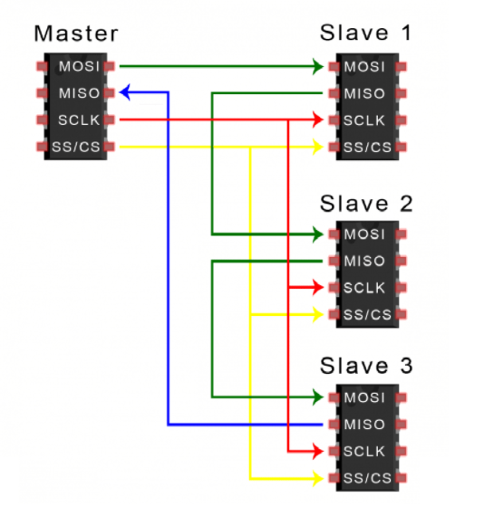
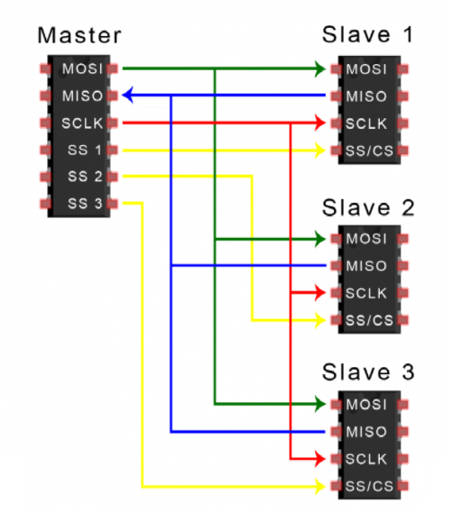
Tìm hiểu chung về các giao thức:
01
STM32/SPI
Cách kết nối khi nhiều slave:
Nếu chỉ có một chân CS / SS
Nếu chỉ có một chân slave select

Slide 49
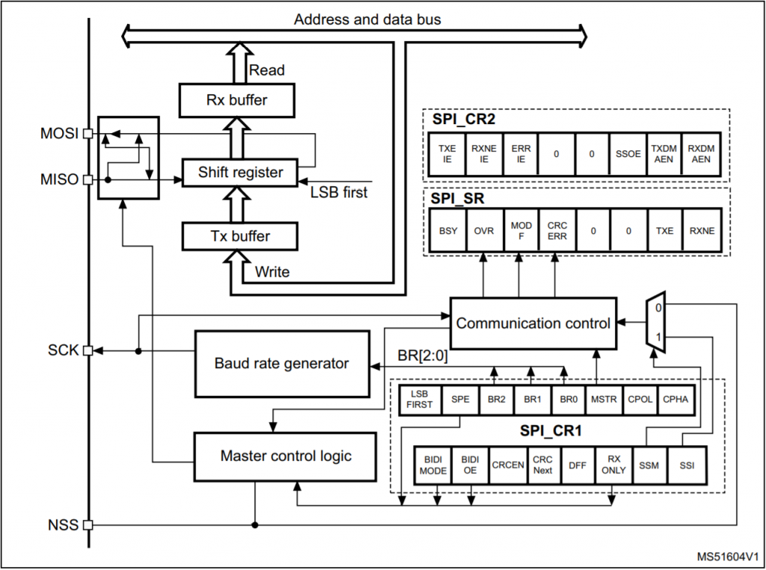
Tìm hiểu chung về các giao thức:
01
STM32/SPI
STM32F4 cung cấp 5 khối SPI (SPI1, SPI2, SPI3, SPI4, SPI5) để người dùng kết nối với các ngoại vi giao tiếp bằng SPI, khối SPI trên STM32F4 gồm:
+ 4 chân để kết nối với các thiết bị bên ngoài MOSI, MISO, SCK và NSS.
+ Thanh ghi dịch – Shift Register để thực hiện phép dịch trong quá trình truyền và nhận dữ liệu giữa Master và Slave.
+ Các thanh ghi SPI_CR1, SPI_CR2 và SPI_SR cho phép cấu hình và trạng thái.
Sơ đồ khối

Slide 50
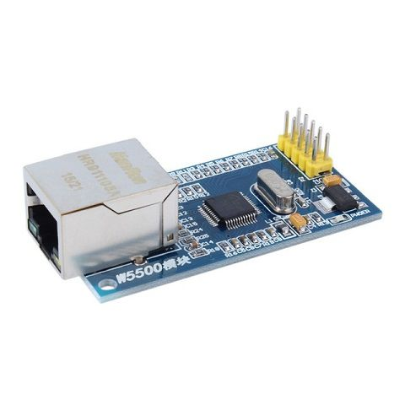
Sản phẩm ứng dụng thực tế Module Ethernet W5500 SPI
02
Công nghệ & Tính năng:
Sử dụng giao thức (TCP/IP Stack51/STM32/SPI) kết nối vi điều khiển với Ethernet hiệu quả, ổn định
Sử dụng chip W5500 cho phép kết nối Internet dễ dàng hơn trong hệ thống nhúng dung SPI
Hỗ trợ tốc độ 80GHz và giao thức SPI
Cung cấp chế độ WOL (Wake On Lan) và chế độ tắt nguồn giúp tiết kiệm năng lượng
Module Ethernet W5500 SPI

Slide 51
THANKS FOR WATCHING

